Slide 1
Получение уксусной кислоты. Продуценты. Практическое использование.

Slide 2
Введение
Несмотря на значительный прогресс в области органического синтеза многие кислоты (лимонная, молочная, итаконовая, уксусная и др.) получают в настоящее время микробиологическим синтезом. Органические кислоты находят широкое применение в фармацевтической, химической, текстильной и других отраслях промышленности. Пищевая промышленность традиционно является основным потребителем лимонной, уксусной и молочной кислот, так как продукты естественного брожения более предпочтительны, чем синтетические кислоты в связи с безвредностью для организма человека содержащихся в них примесей.

Slide 3
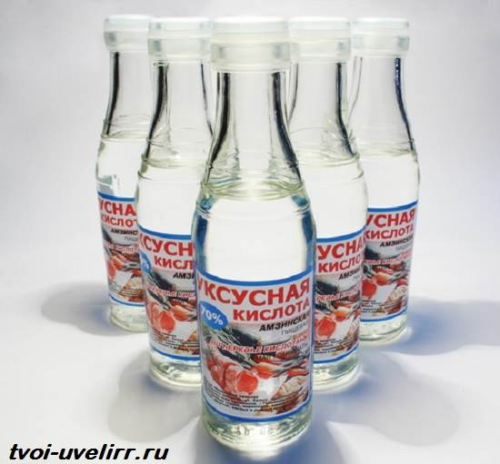
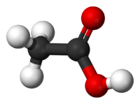
Физические свойства уксусной кислоты
Уксусная кислота CH₃COOH представляет собой бесцветную жидкость с характерным резким запахом и кислым вкусом. Гигроскопична. Неограниченно растворима в воде. Смешивается со многими растворителями.

Slide 4
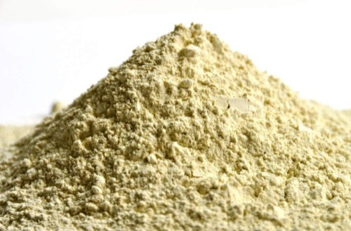
Продуценты уксусной кислоты
Для получения пищевой уксусной кислоты используется способность уксуснокислых бактерий окислять этиловый спирт до уксусной кислоты.

Slide 5
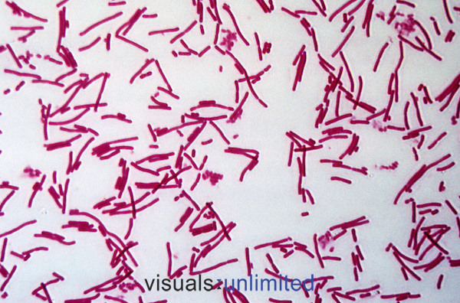
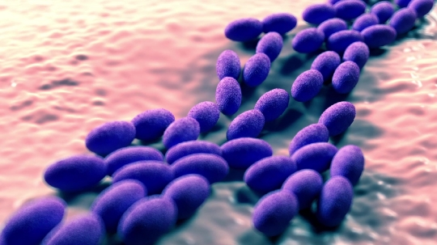
Продуценты уксусной кислоты
Для получения пищевой уксусной кислоты используется способность уксуснокислых бактерий с помощью фермента алкогольоксидазы окислять этиловый спирт.
Способностью превращать этиловый спирт в уксусную кислоту обладают различные виды уксуснокислых бактерий. Типичным представителем уксуснокислых бактерий является Acetobacter aceti.

Slide 6
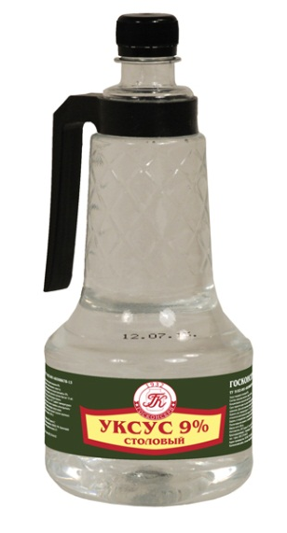
Промышленное производство уксусной кислоты включает следующие технологические стадии:
получение посевного материала;
подготовка питательной среды;
уксуснокислое брожение;
концентрация и розлив готового продукта.
В промышленных условиях уксуснокислое брожение проводят непрерывным способом при глубинном проточном культивировании уксуснокислых бактерий в батарее последовательно соединенных аппаратов. Для этого способа наилучшим сырьем для уксуснокислых бактерий является этиловый спирт, полученный из зернокартофельного сырья. Выращивание бактерий ведут при температуре 28-37 °С при рН среды 3,0-3,2 при концентрации спирта 7-15 %. После накопления 8 %-ной уксусной кислоты развитие бактерий замедляется и при ее содержании в пределах 12-14 % рост бактерий полностью прекращается.

Slide 7
Перед розливом уксусную кислоту осветляют, пропуская через слой бентонита, или бентонит добавляют в уксусную кислоту и туда же вносят немного лимонной кислоты, после перемешивания производят отделение уксусной кислоты, пропуская ее через фильтр-пресс. Из 100 л безводного спирта получают 75-90 кг уксусной кислоты.

Slide 8
Практическое использование
Уксусную кислоту применяют для получения лекарственных и душистых веществ, как растворитель (например, в производстве ацетата целлюлозы), в виде столового уксуса при изготовлении приправ, маринадов, консервов.
Водный раствор уксусной кислоты используют в качестве вкусового и консервирующего средства (приправа к пище, маринование грибов, овощей).

